Slide 1
Oboustranné výpadky zorného pole
Šárka Skorkovská
LF Masarykovy univerzity v Brně

Slide 2
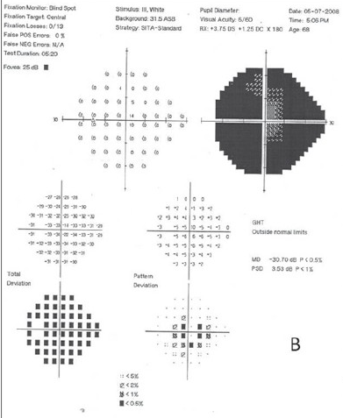
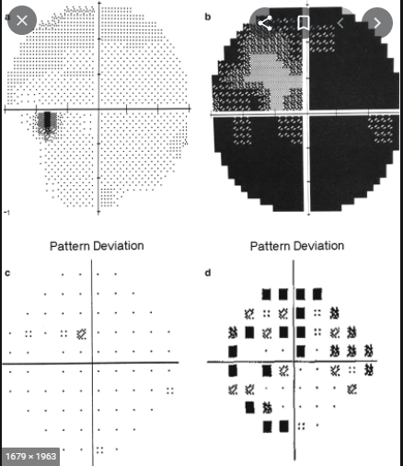
Jednostranné výpadky zorného pole (ZP)
Postižení pravého nebo levého zrakového nervu ( gliom optiku, meningeom pochev zrak. nervu,…) → výpadek v zorném poli jednoho oka

Slide 3
Oboustranné výpadky ZP
Oboustranné postižení ZP→ výpadky polovin zorných polí - hemianopsie
Postižení chiasmatu → různostranné hemianopsie (heteronymní hemianopsie)
Postižení zrakové dráhy za chiasmatem→ stejnostranné (homonymní hemianopsie)
Příčiny heteronymní hemianopsie:
onemocnění chiasmatu (nádory – adenomy, prolaktinom, gliom, menigeom tureckého
sedla, aneurysmata)
Příčiny homonymní hemianopsie:
CMP, traumata, nádory, demyelinizace, neurochirurgické zákroky

Slide 4
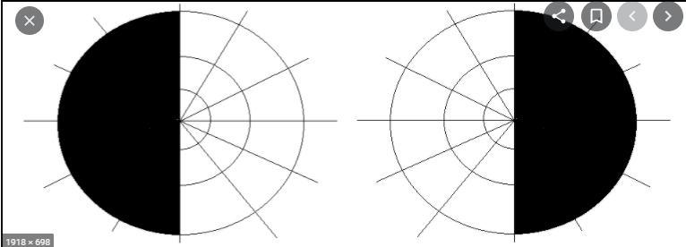
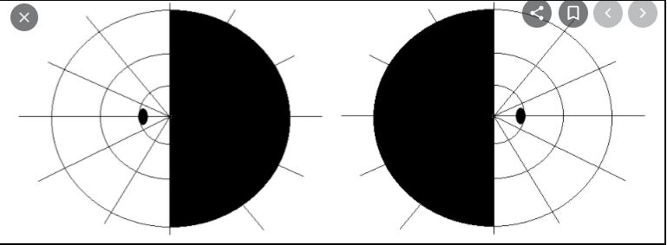
Heteronymní hemianopsie bitemporální
Heteronymni hemianopsie binasální

Slide 5
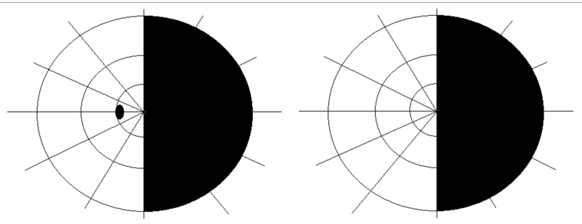
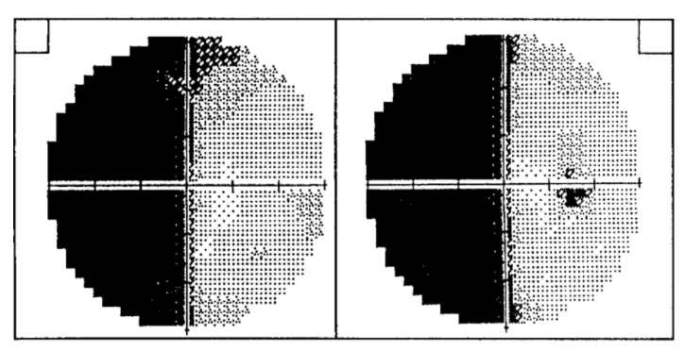
Pravostranná homonymní hemianopsie
Levostranná homonymní hemianopsie

Slide 6
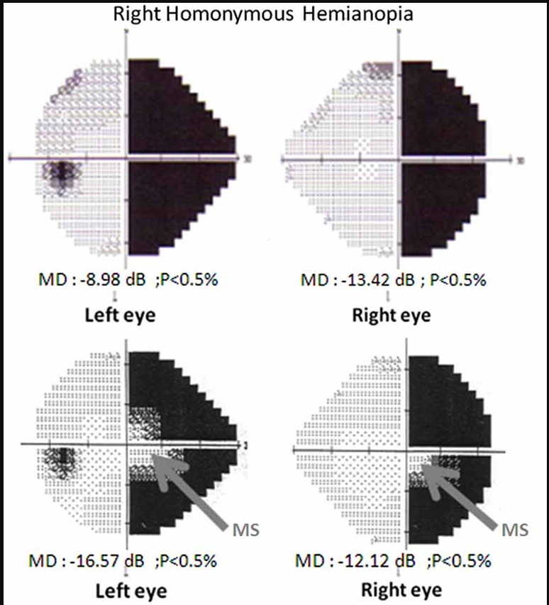
Homonymní hemianopsie
s úsporou makuly

Slide 7
Homonymní výpadky ZP
postižení zrakové dráhy za chiasmatem
45% zrakový kortex
32% zraková radiace
10% tractus
1.3% corpus geniculatum laterale
11% vícečetné úseky zrakové dráhy
Zhoršují kvalitu života více než ztráta jednoho oka

Slide 8
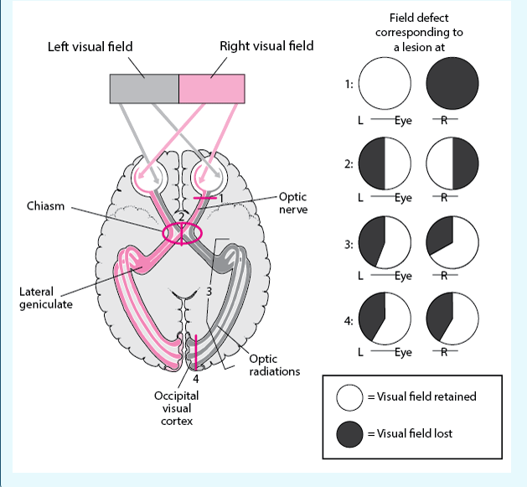
Výpadky ZP zrakového nervu
a zrakové dráhy

